Slide 1
百度地图baseframe介绍
贾平
2014-04-24

Slide 2
目录
框架概述
组件概述
组件加载
组件入口
组件指令
组件内页面跳转
组件内的上下文

Slide 3
框架概述
框架的基石：FragmentActivity、Fragment，页面间的跳转本质都是调用FragmentTransaction的add、replace方法
框架中的抽象：BaseTask，BasePage，例如所有组件功能其实都运行在MapsActivity这个Task中，每个页面则都是一个Page
采用组件化的思想，将具体业务分离出基线代码，使开发更加灵活，并实现了子模块的云控制

Slide 4
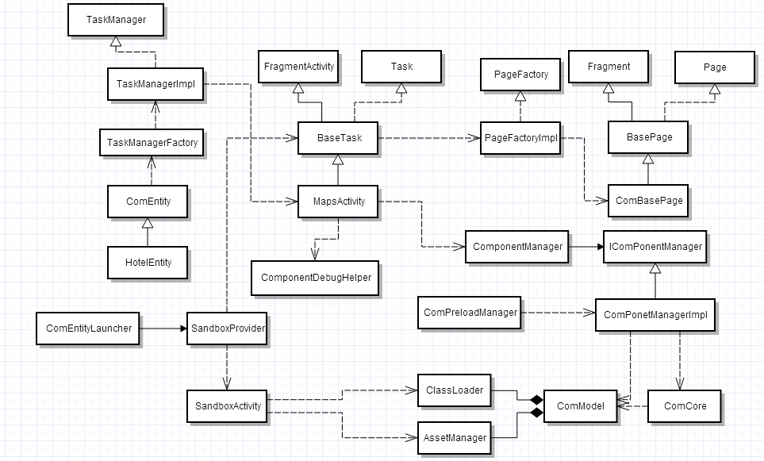
框架概述

Slide 5
组件概述
ComCore负责维护本地加载的组件信息（包括内置组件和云端下载的组件）并且负责组件的云控制功能
将每个业务组件抽象成ComModel，封装了组件的一些基本配置属性信息，与组件配置config.txt对应

Slide 6
组件加载
下载或者内置组件的zip包
zip包中包括，apk文件，config文件，web文件夹（webview中用到的模板）
利用DexClassLoader加载apk
Notes:
Launch mode

Slide 7
组件入口
每个组件必须实现一个入口类，继承自ComEntity
通过反射创建组件中定义的入口类
在入口类的回调函数中处理跳转，请求等
Notes:
Launch mode

Slide 8
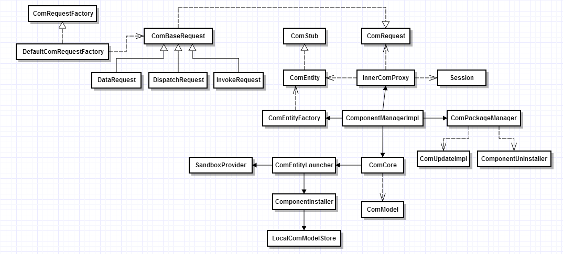
组件入口

Slide 9
组件指令
仅以ComWebView为例，通过解析协议来创建相应的指令类对象，指令类都继承自BaseCommand
CommandSimpleFactory负责维护指令和指令类的Map（包括组件通用指令和每个组件独有的指令）
发送指令后，会执行相应的回调方法，以达到调用组件内功能的作用

Slide 10
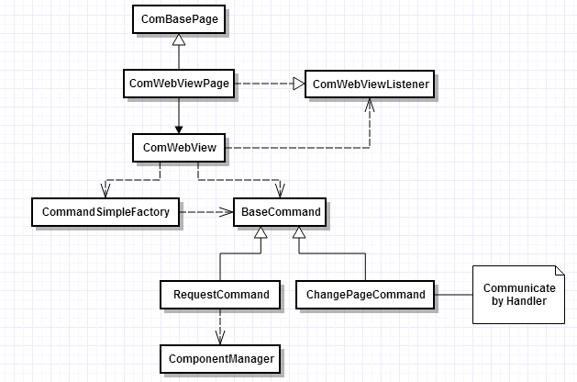
组件指令

Slide 11
组件内页面跳转
每个组件（ComModel），都对应一个SandBoxActivity实例，作为组件运行的上下文
组件的页面都继承自ComBasePage，在onAttach中通过反射将上下文绑定到该Page
通过调用navigateTo方法进行页面的跳转（其中用到了SingleTask的特性，在MapsActivity中的onNewIntent中实现）
Notes:
Launch mode

Slide 12
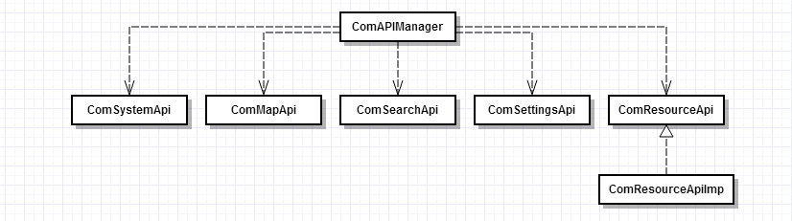
组件内的上下文
组件化开发的过程中，要注意Context的变换，SandboxProvider为每一个组件绑定了一个SandboxActivity作为上下文，其中封装了ClassLoader，AssetManager等
基线中提供了一些获取组件资源文件、上下文等的Api，如下图：
Notes:
Launch mode

Slide 13
Thanks !

